Slide 1

PET DATING
Capstone project presentation

Slide 2
PET DATING
Supervisor: Mr. Phan Duy Hùng
Team member:
Lê Đức Chính
Lê Văn Sơn
Trịnh Bá Tân
Dương Ngọc Duy

Slide 3
TABLE OF CONTENTS
01
Project Overview
02
Project Management
03
Software Requirement
04
Software Design
05
Software Testing
06
Demo & QA

Slide 4
PROJECT OVERVIEW

Slide 5
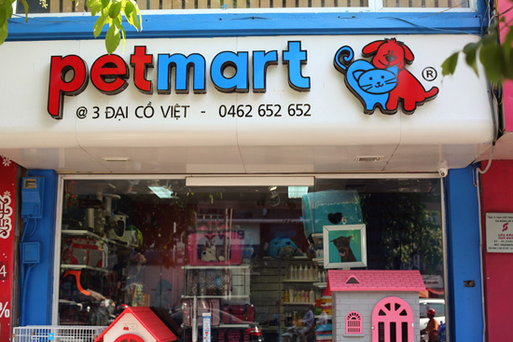
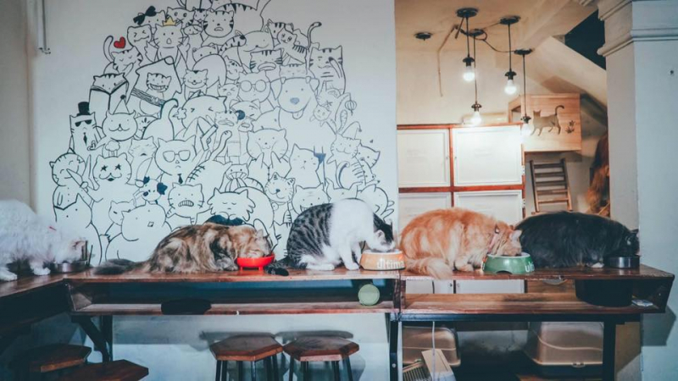
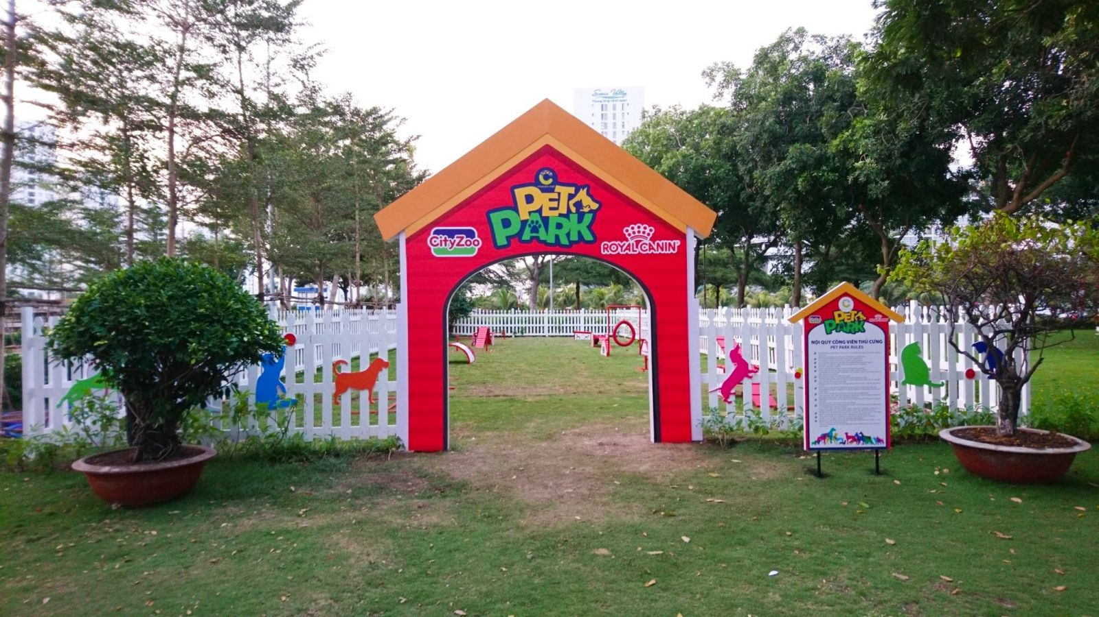
Introduction
Pet Mart
3 Đại Cồ Việt, Hà Nội
Pet Park
Bastet's Home Coffee
34 Trưng Nhị, Hà Đông, Hà Nội
TTTM Crescent Mall, 101 Tôn Dật Tiên, Quận 7, TPHCM

Slide 6
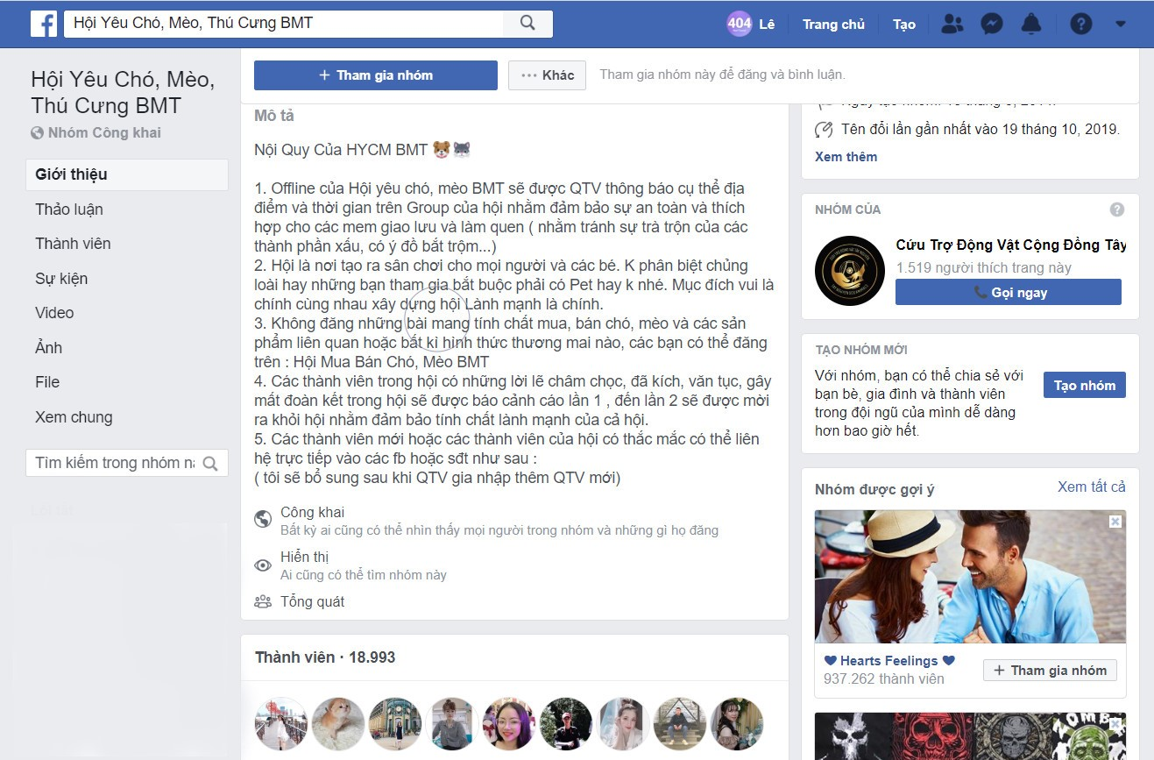
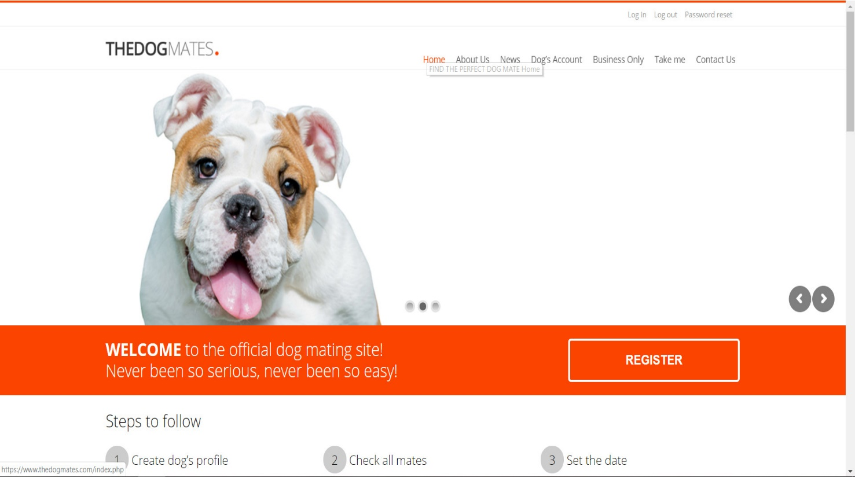


Existing Systems
Facebook Group
Thedogmates.com
Large number of users.
Popular in VietNam.
Have multiple kind of dogs.
Allow vote for dog.
Not a specialized system for pets.
Complex in registration and approval.
Not popular in VietNam.
Serve only for dog

Slide 7
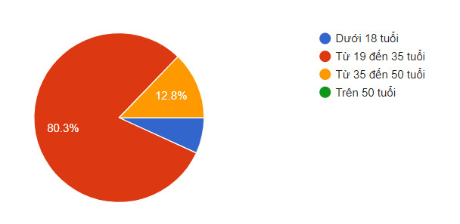
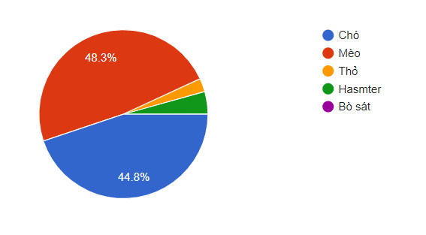
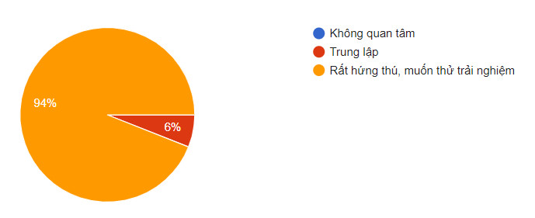
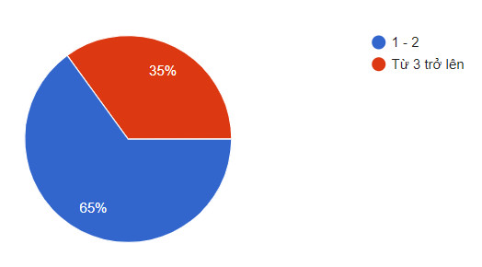
Survey Result
Độ tuổi khảo sát
Loài khảo sát
Quan điểm về ứng dụng kết nối thú cưng
Số lượng thú cưng

Slide 8
The Idea
➢ Creating and managing user profile
➢ Creating and managing profile for pets
➢ Finding mate for pets
➢ Chatting

Slide 9
2. PROJECT MANAGEMENT

Slide 10
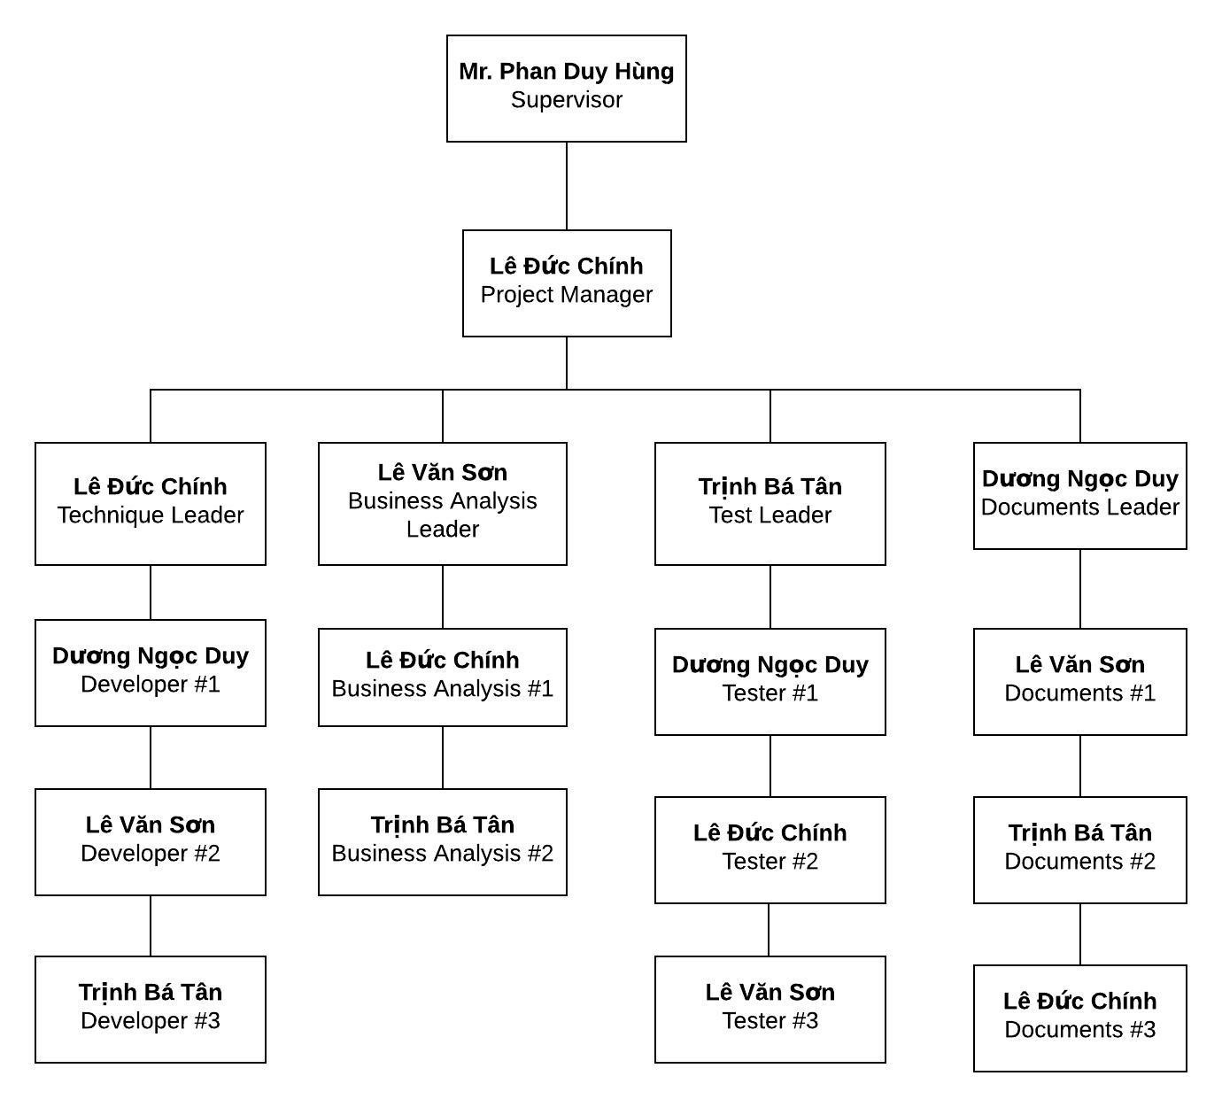
Roles & Responsibilities
Notes:
Dựa theo khả năng, thời gian, điểm mạnh, điểm yếu của từng thành viên mà chúng em đưa ra được sơ đồ tổ chức nhóm

Slide 11
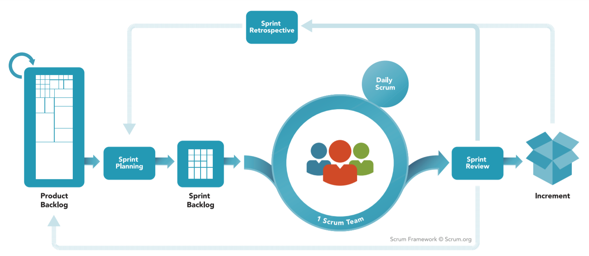
Software Process Model
Agile: Scrum
Reference: “The Scrum Guide - The Definitive Guide to Scrum: The Rules of the Game” – Developed and sustained by Scrum creator: Ken Schwaber and Jeff Sutherland – November 2017.

Slide 12
Sprint
Sprint 1
23-09-2019 to 24-10-2019
Build main application function
Dating
Chatting
Srpint 2
28-10-2019 to 30-11-2019
Build other application function
Management User
Management Pet
Newsfeed Search

Slide 13
Sprint
Sprint 3
01-12-2019 to 11-12-2019
Build web management
Management account Management location, species, breeds, report_reason

Slide 14








Techniques

Slide 15














Tools
Development
Testing
Storage
Communication
Document

Slide 16
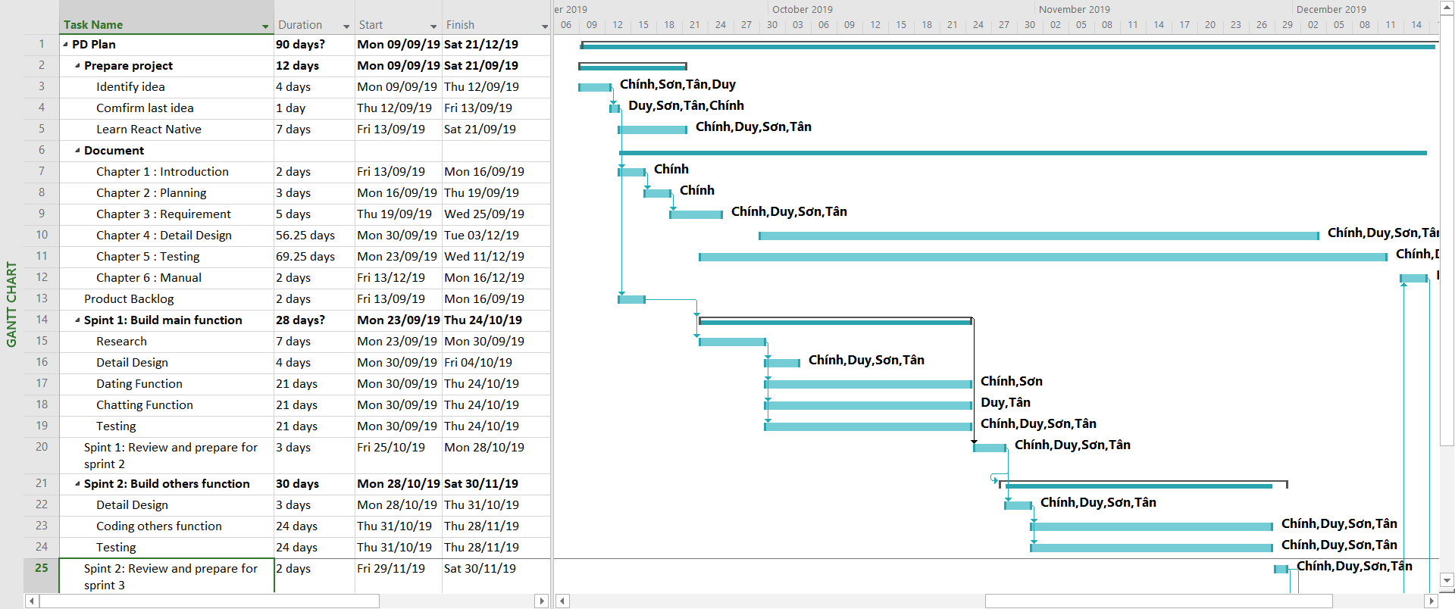
Project Management Plan

Slide 17
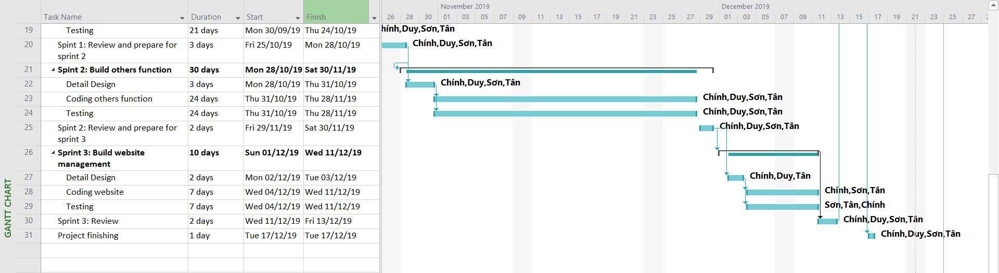
Project Management Plan

Slide 18





Communication Management
Working time
2-day meeting
4-5h/day
Mo,We,Fr
Weekly Meeting
Weekly working
Friday evening
Weekend

Slide 19
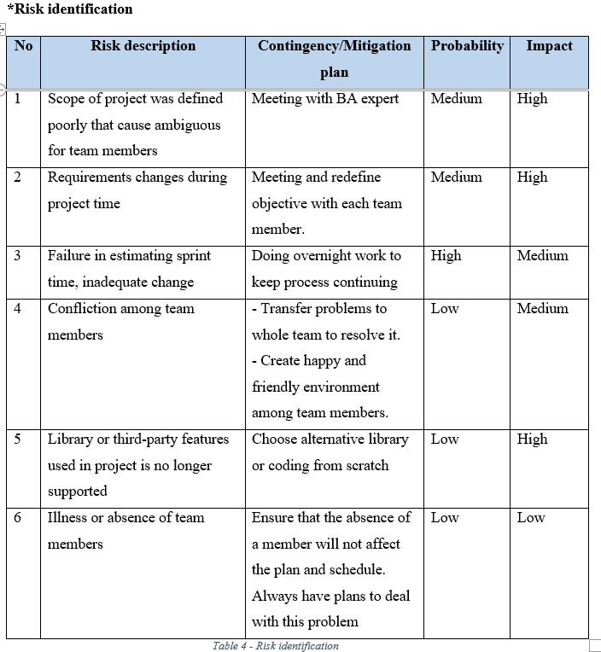
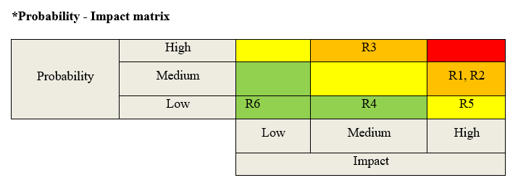
Risk Management

Slide 20
3. SOFTWARE REQUIREMENT

Slide 21
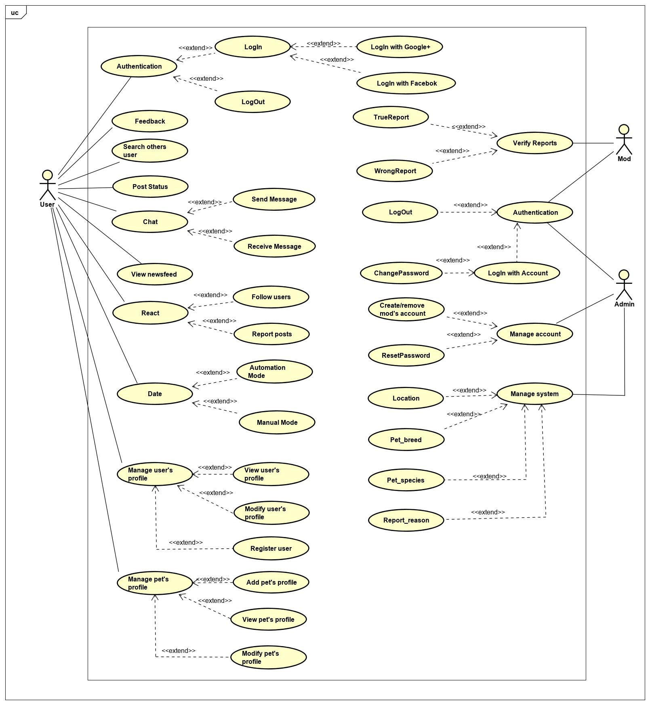
Use Case

Slide 22
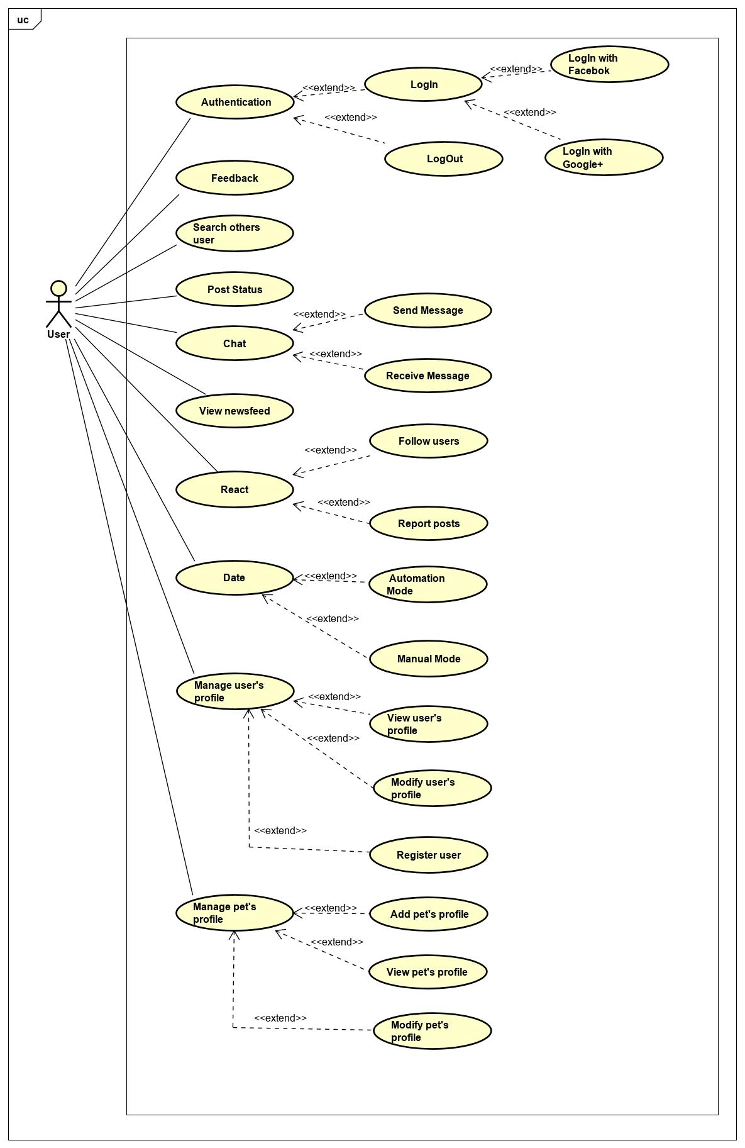
Use Case Diagram - User

Slide 23
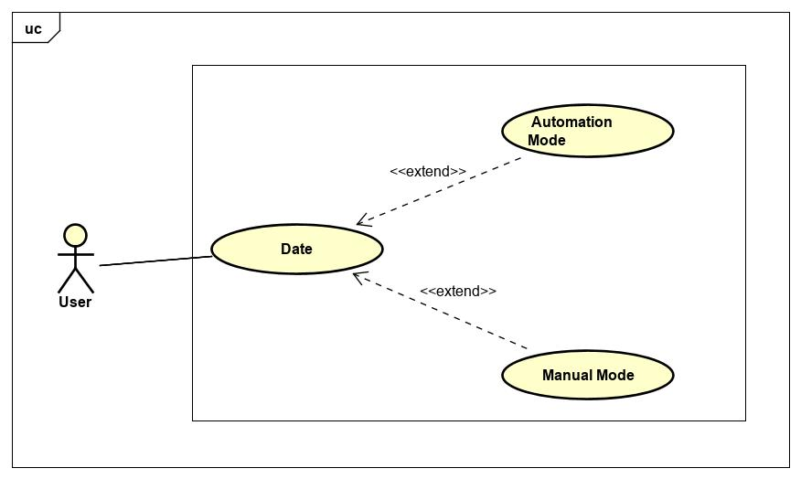
Use Case Diagram - User

Slide 24
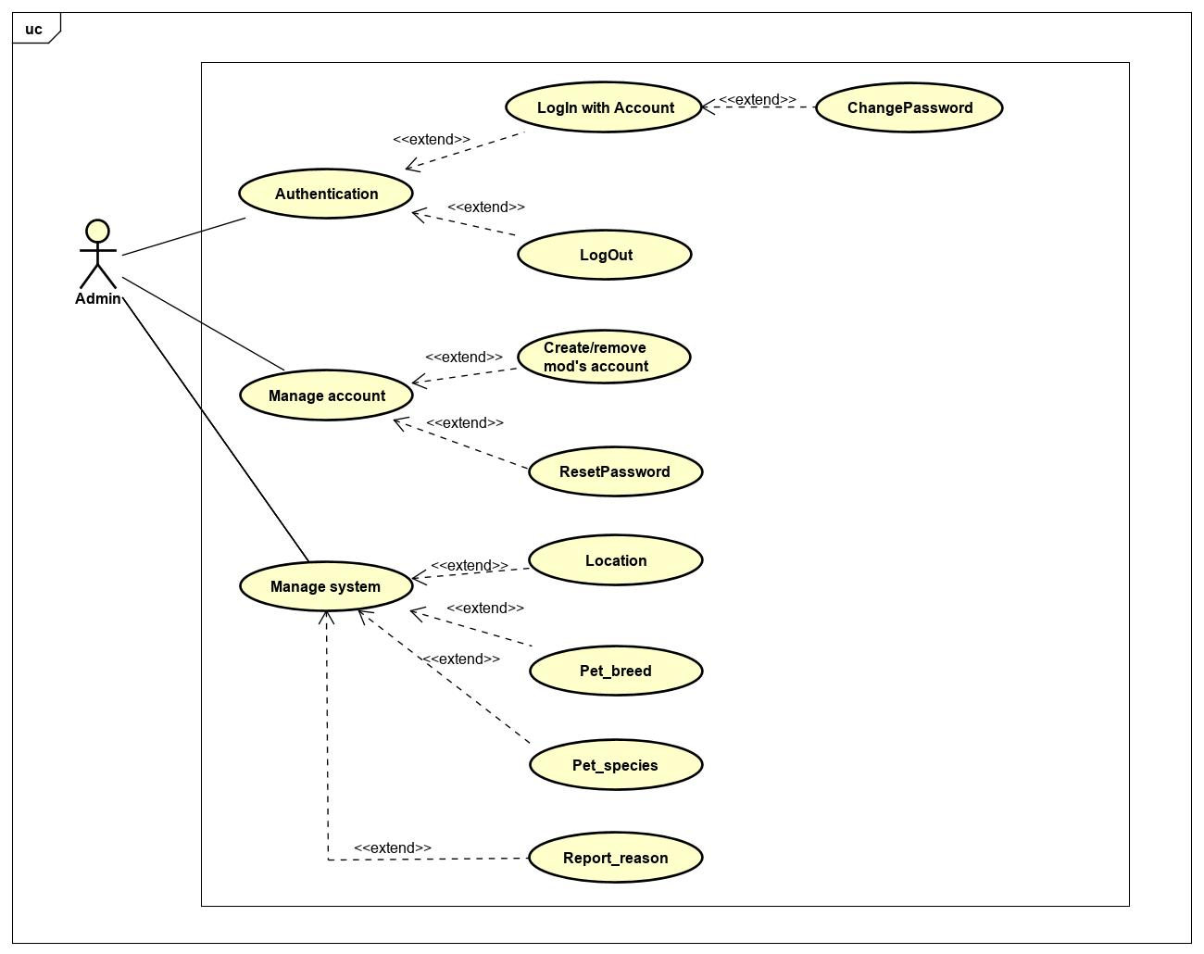
Use Case Diagram - Admin

Slide 25
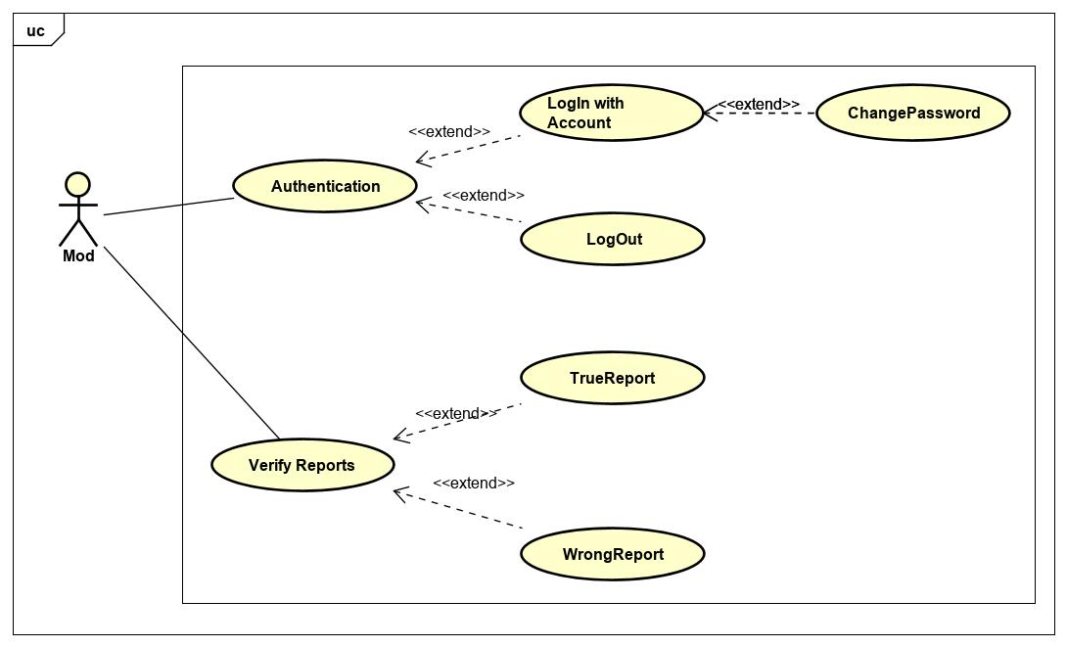
Use Case Diagram - Mod

Slide 26
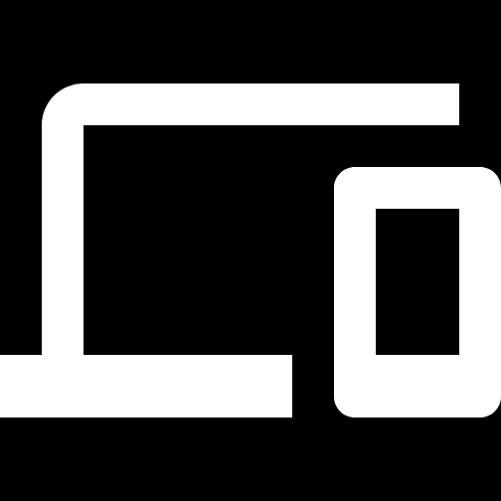
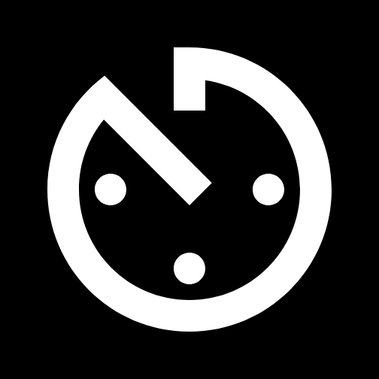
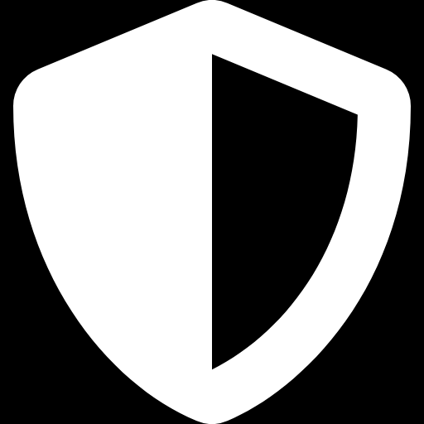
Non-functional Requirements
Usability
Availability
Security

Slide 27
4. SOFTWARE DESIGN

Slide 28
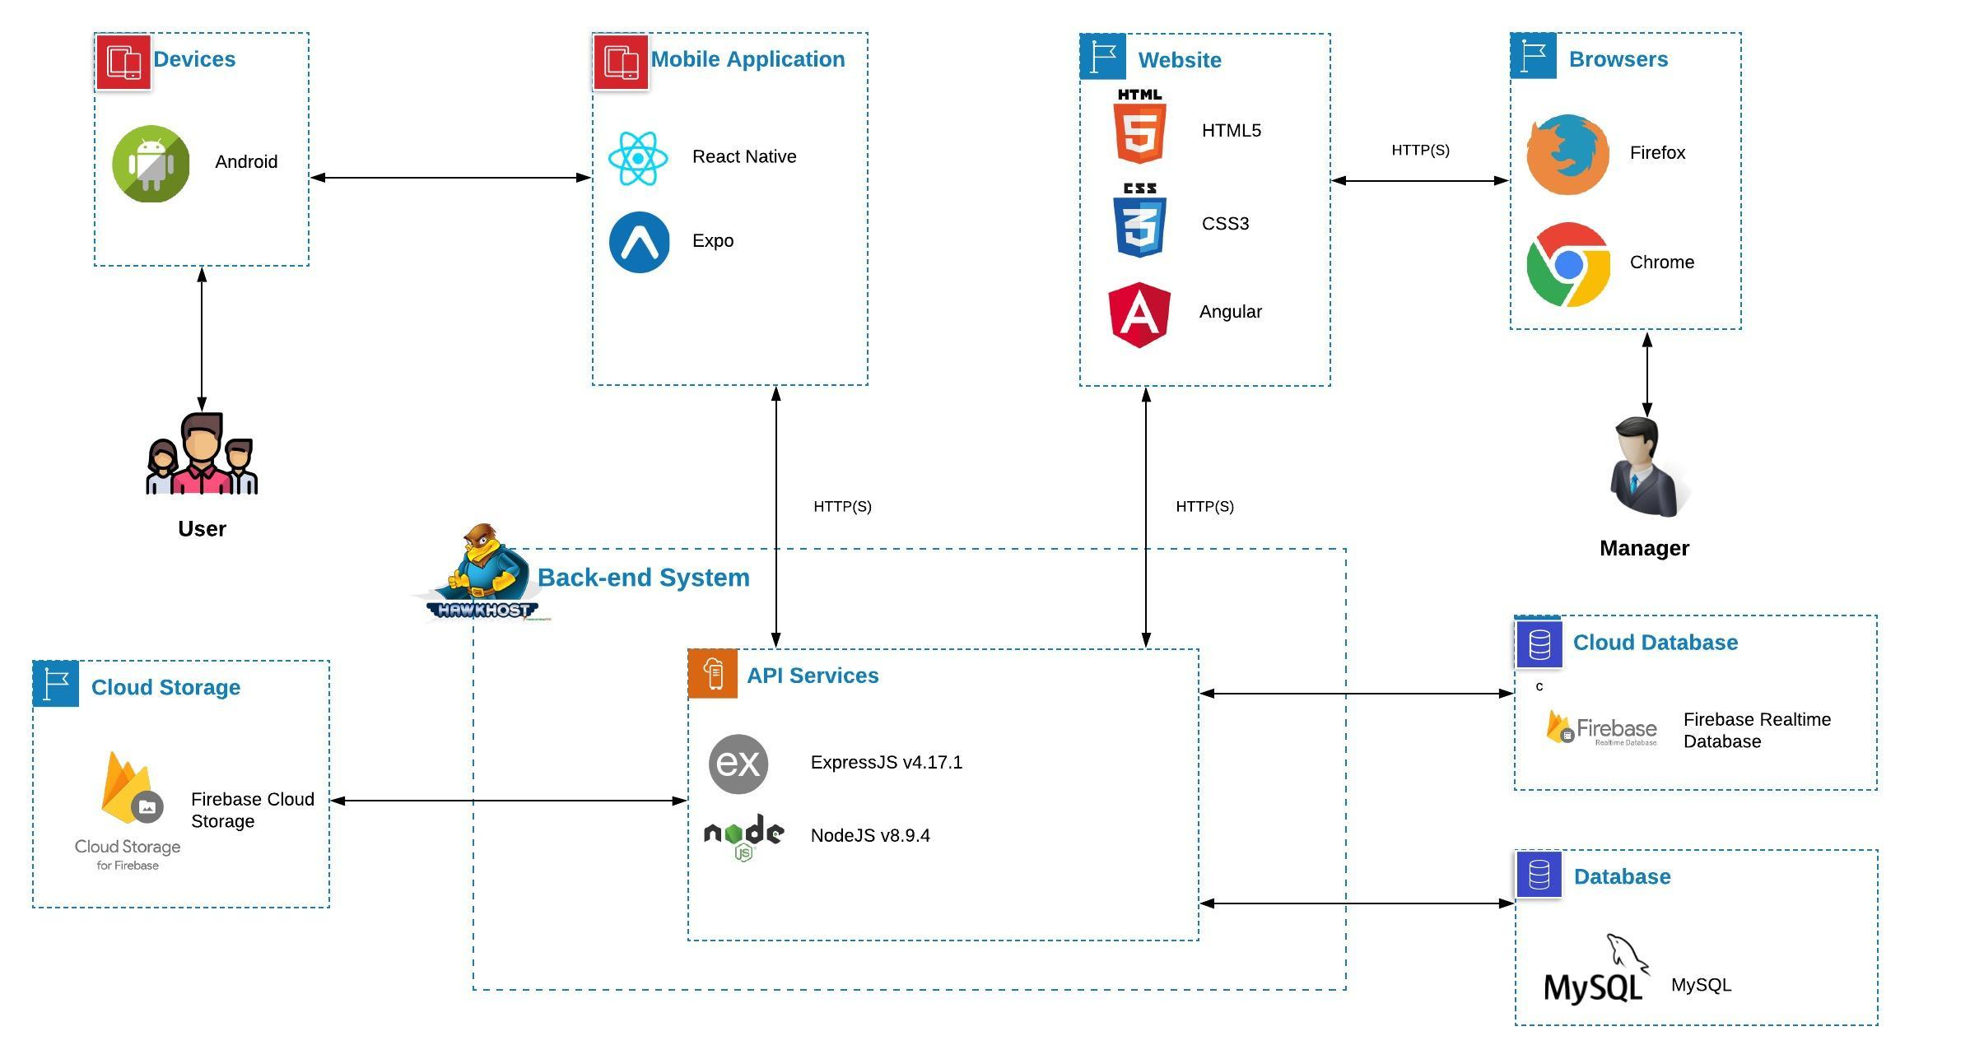
Overview of System Architecture

Slide 29
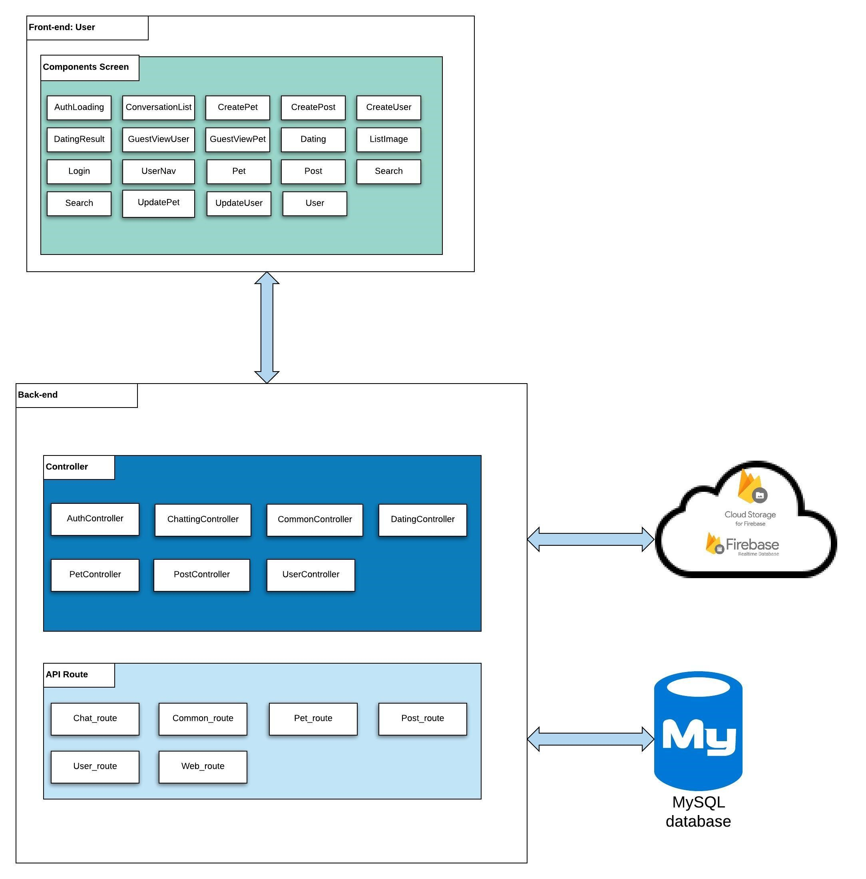
Custom MVC Design

Slide 30
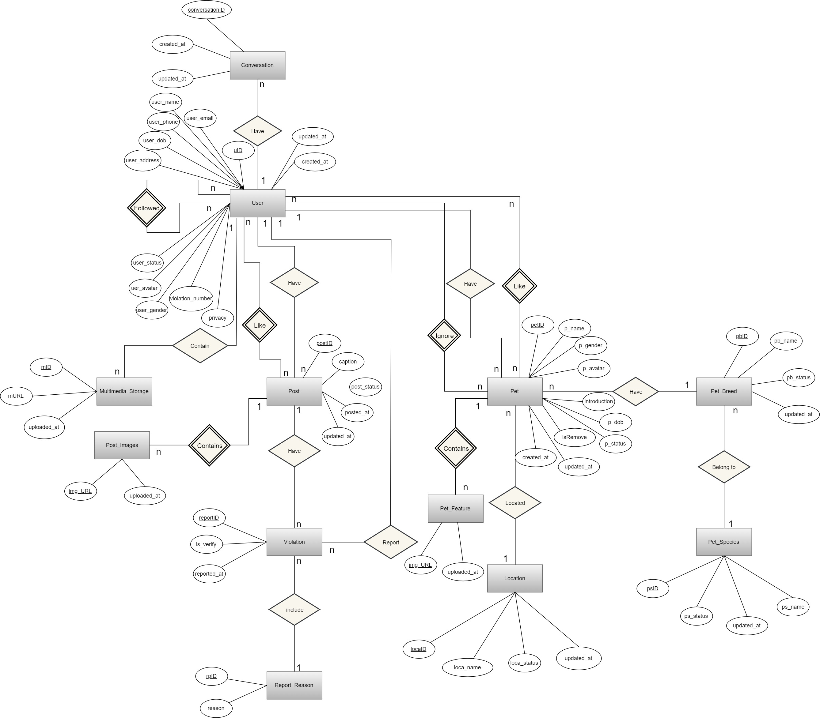
Entity Relationship Diagram

Slide 31
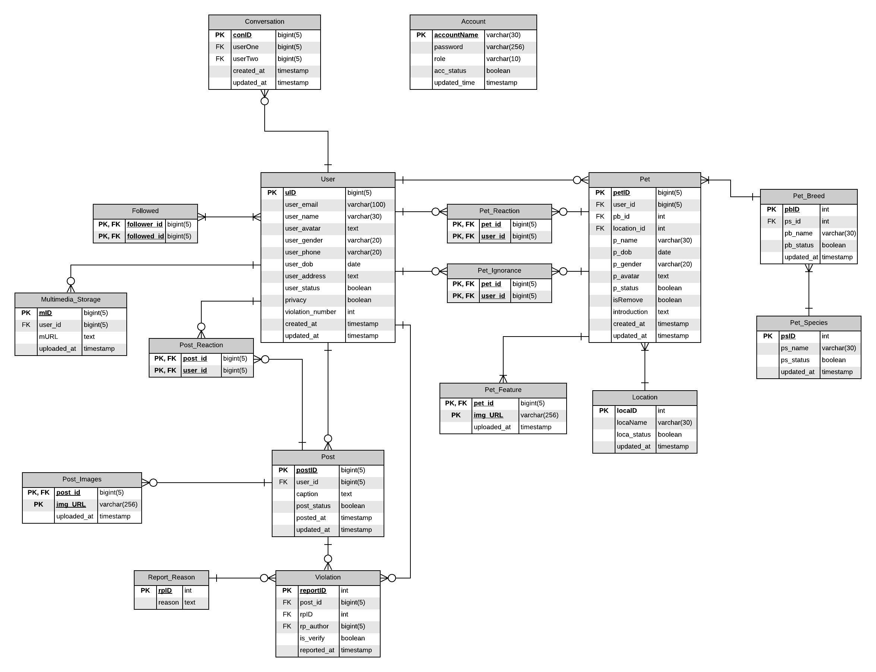
Database Design

Slide 32
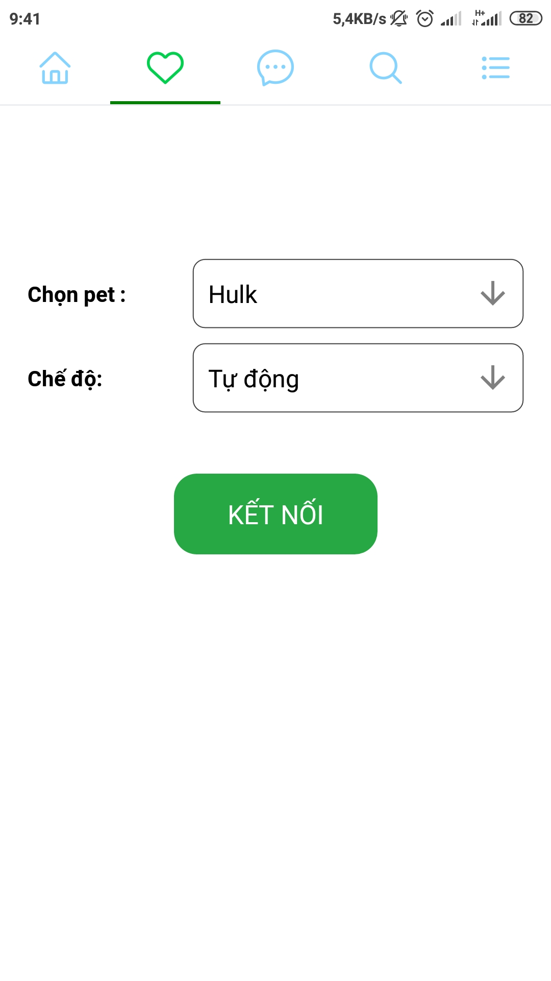
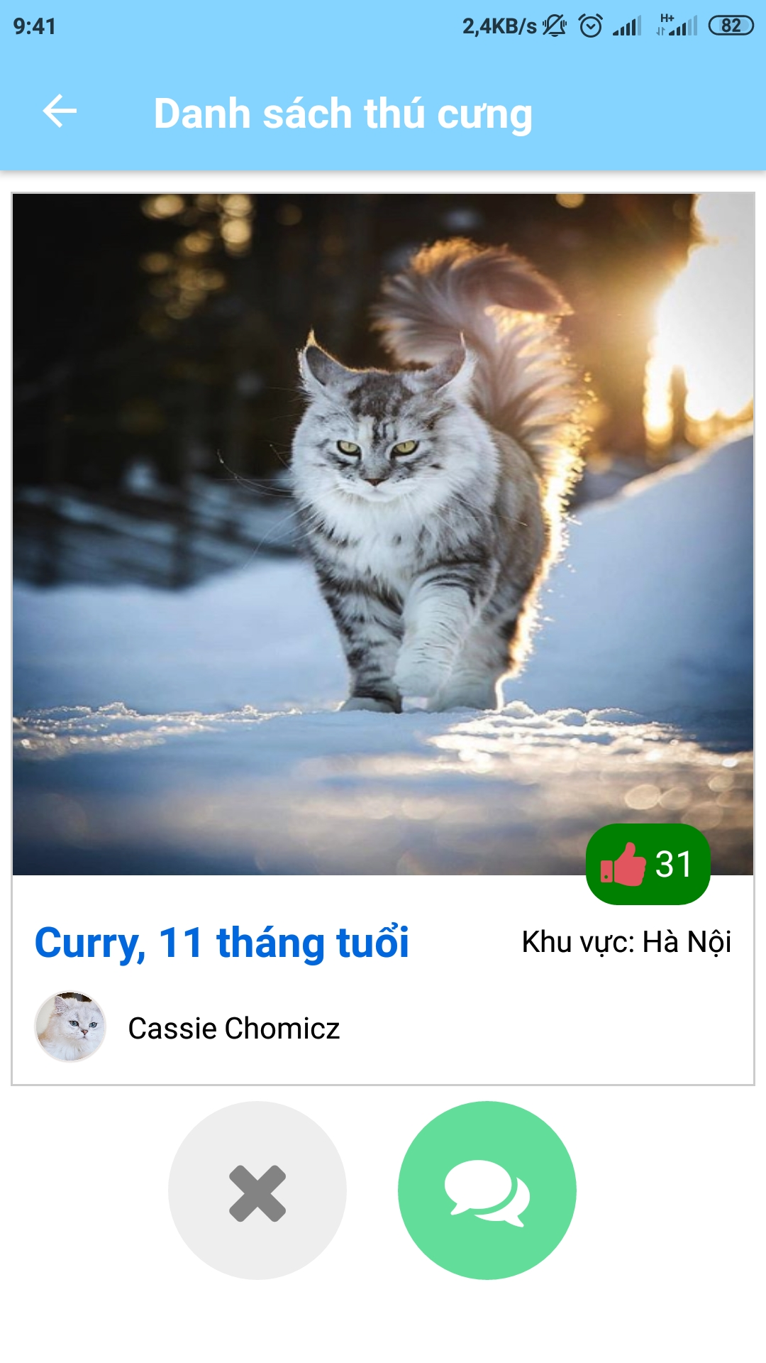
Find Mates

Slide 33
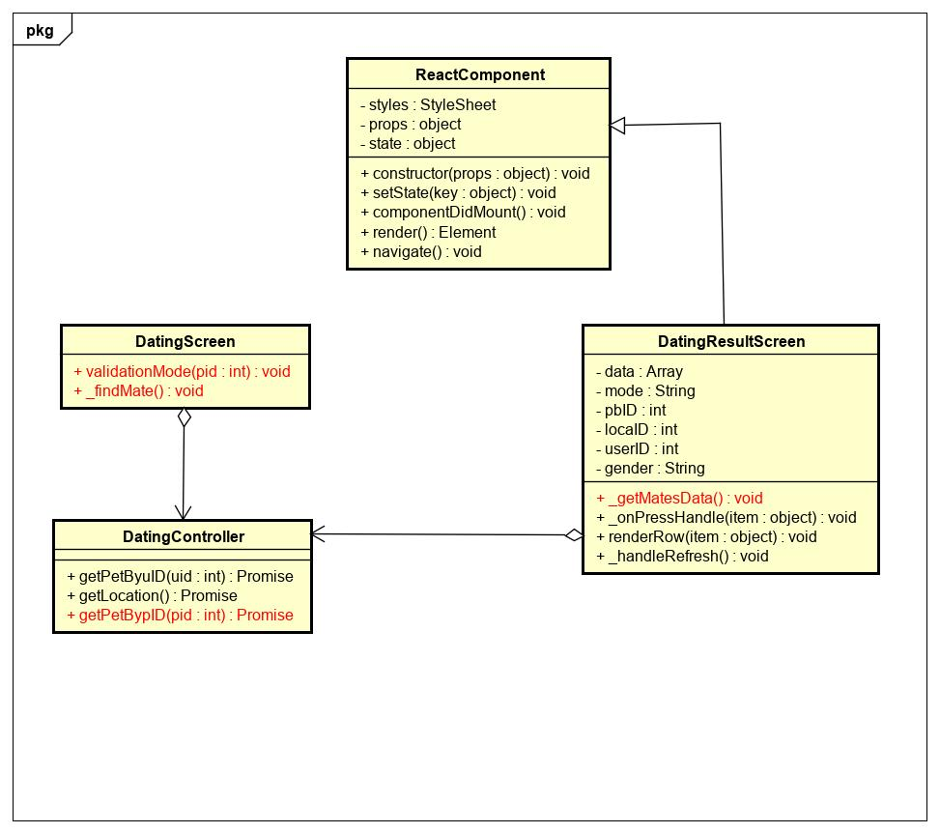
Find Mates class diagram

Slide 34
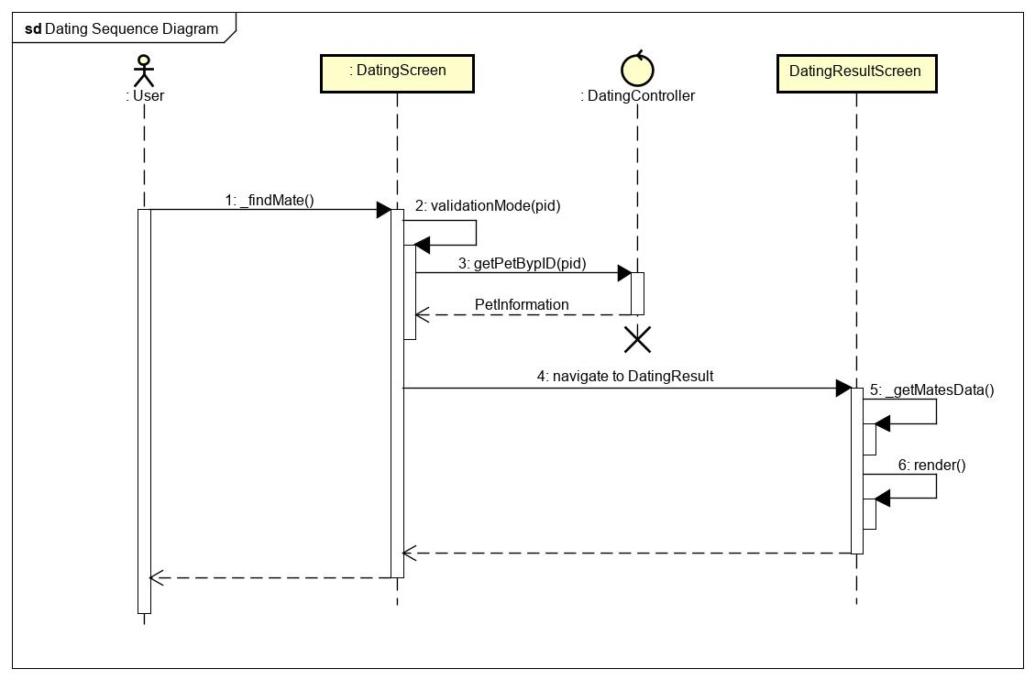
Find Mates sequence diagram

Slide 35
5. SOFTWARE TESTING

Slide 36
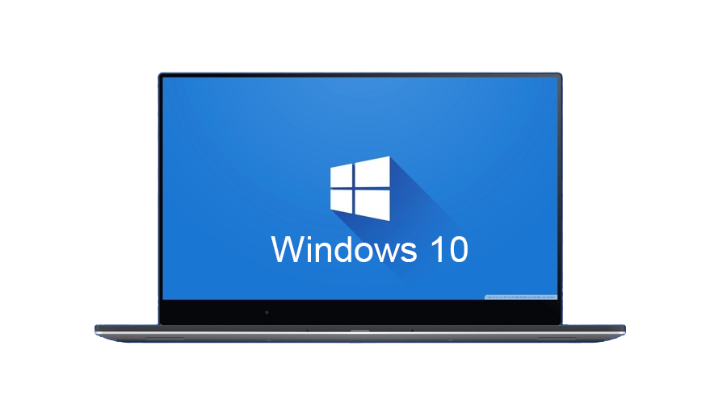
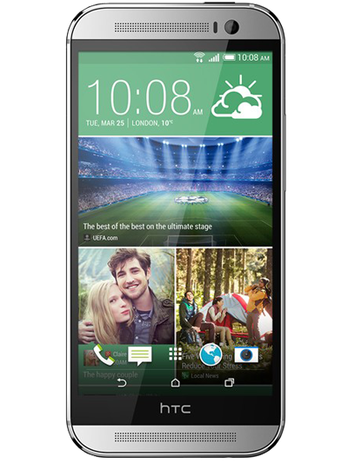
Test Environment
WINDOWS 10
Android 7.0

Slide 37
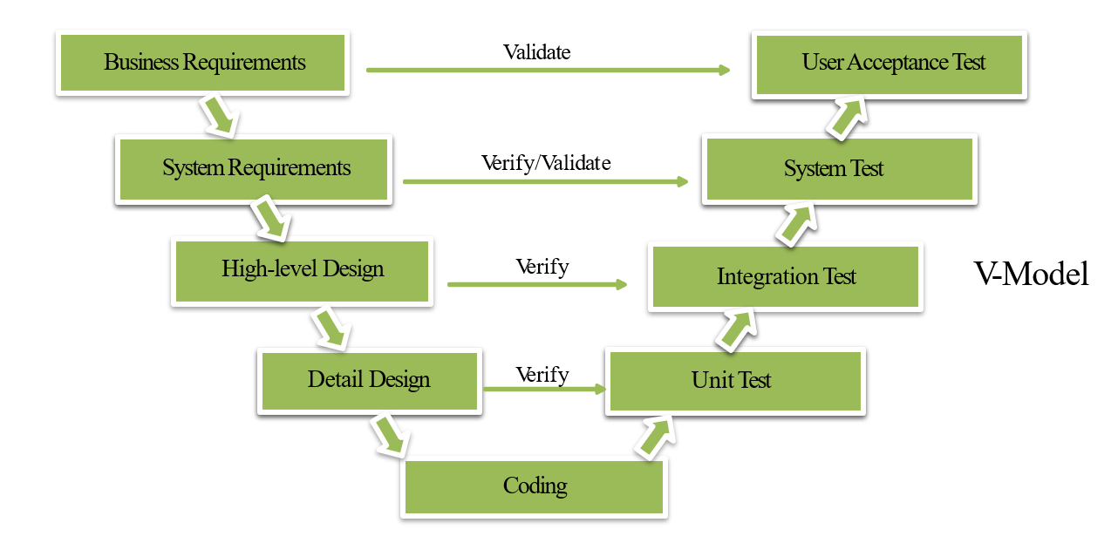
Testing Model
V-Model (Rex Black, Dorothy Graham, Erik van Veenendaal. Foundations of Software Testing: ISTQB Certification. Google Books. 2012)

Slide 38

Testing Stage
Type of Test | Stage of Test
 | Unit | Integration | System | Acceptance
Unit Testing
API Testing
Regression Test
GUI Test
Acceptance Tests

Slide 39
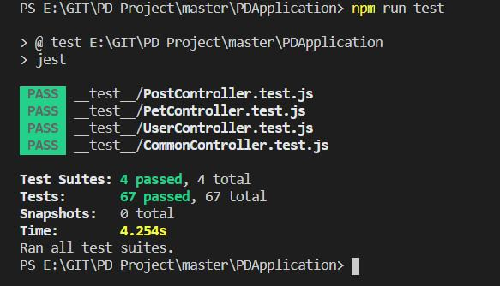
Unit Test
Number test cases: 67
Pass : 67
Fail : 0

Slide 40
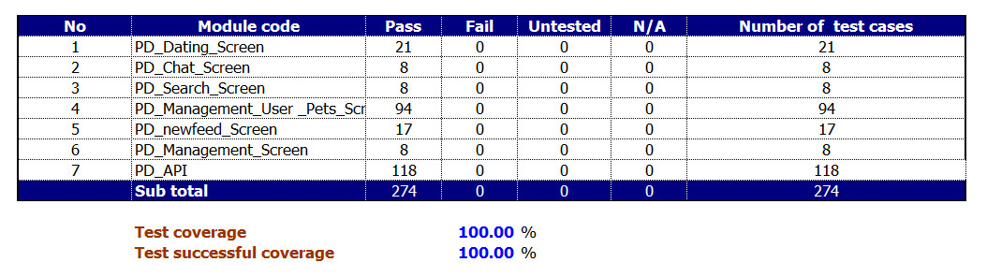
System Test
Number test cases : 274
Pass : 274
Fail : 0
Notes:
System test chúng e kiểm tra xem hệ thống đã hoạt động ổn hay chưa và khớp với bên requirement không
chưa
chúng e thực hiện đc 56 test case trong đó số TC pass là 56, và số TC fail là 0

Slide 41
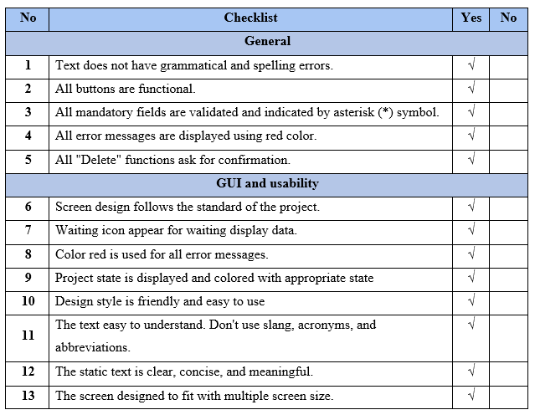
Acceptance Test

Slide 42
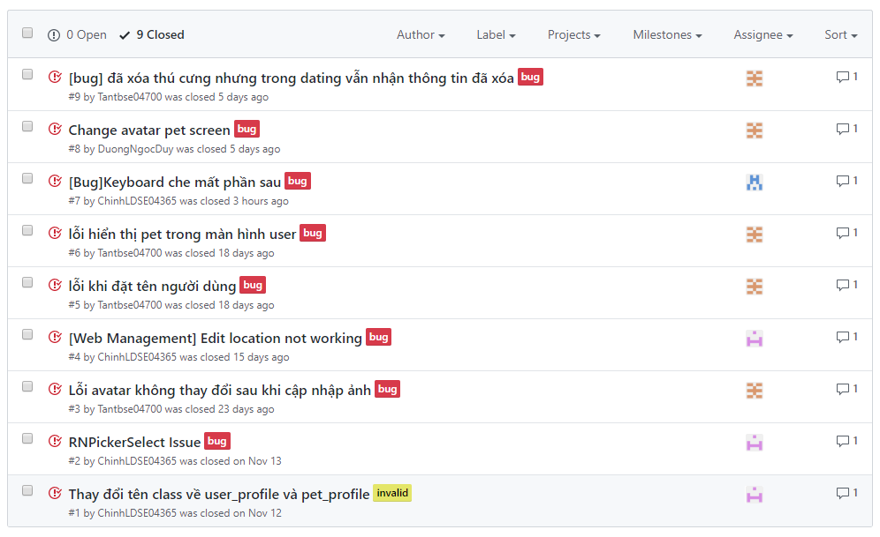
Defect Log

Slide 43
6. Demo & QA
Notes:
Phần thuyết trình của nhóm em đã kết thúc. Nếu các thầy không có câu hỏi gì thì chúng em xin phép đến phần Demo & QA

Slide 44
THANKS & BEST REGARDS!

